Slide 1
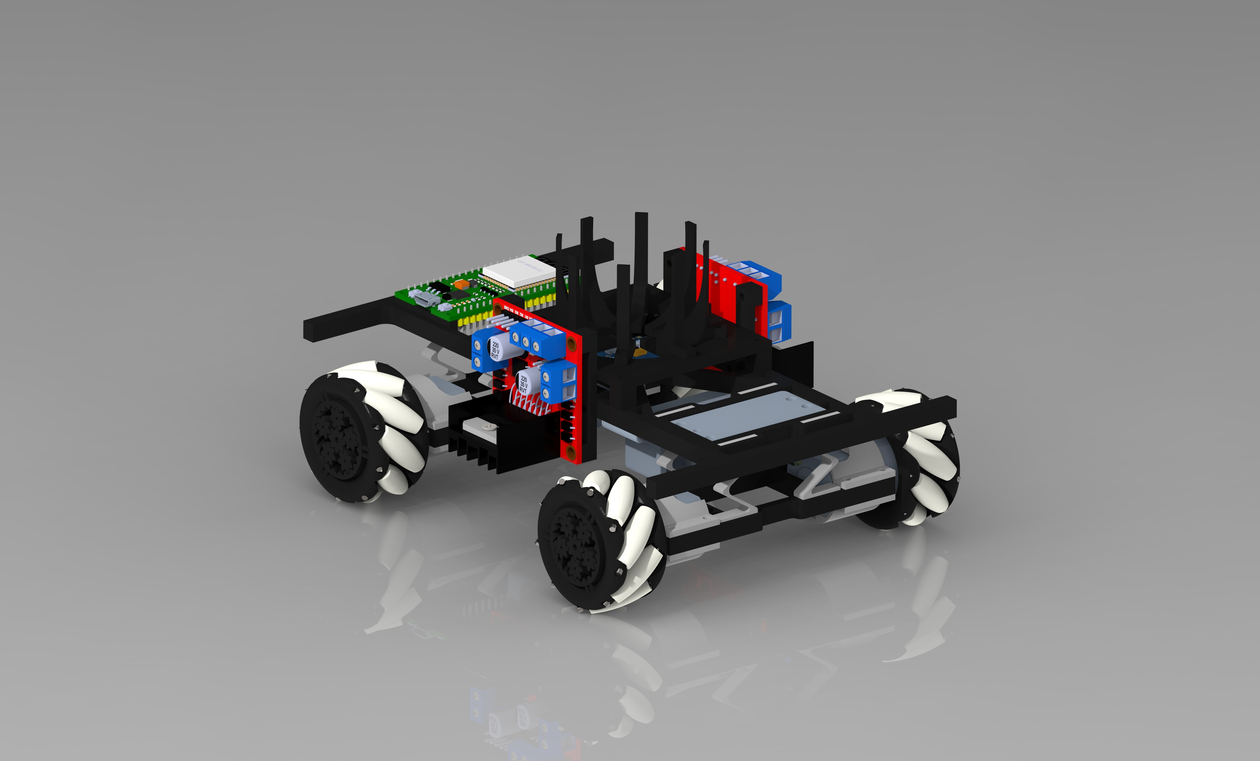
Praktikum Produktionstechnik
Abschlusspräsentation Gruppe 4

Slide 2

Gliederung
Vorführung mit OmniMove
Merkmale und Schlüsseltechnologien
Entwicklungsprozess (via V-Modell)
Erweiterungs – und Verbesserungsmöglichkeiten
Quellen

Slide 3
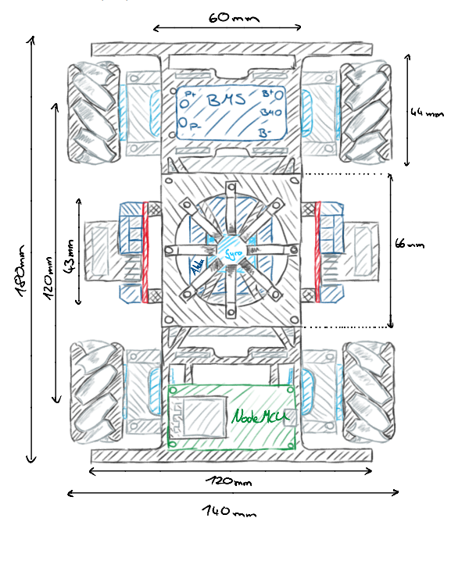
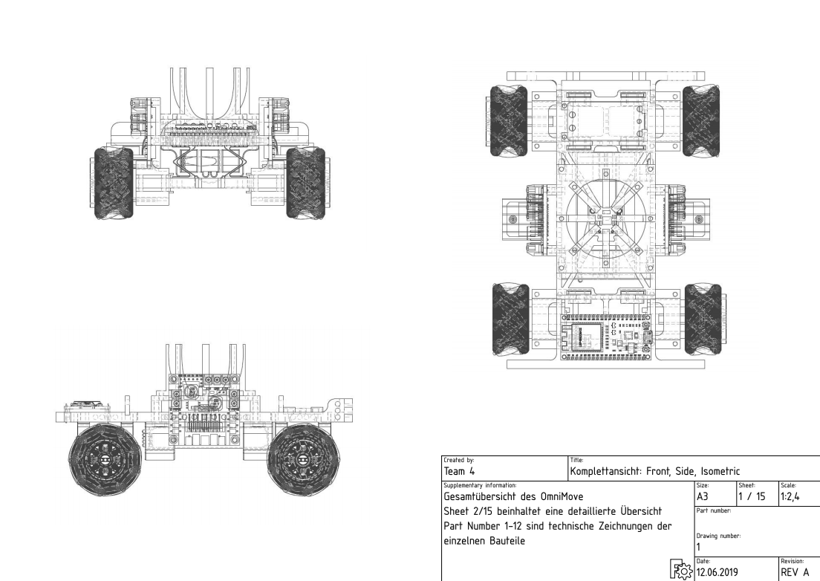
1. Vorführung des OmniMove
22.07.2019
Praktikum Produktionstechnik
3

Slide 4
2. Merkmale und Schlüsseltechnologien
2.1 Gesamtübersicht
2.2 Technische Zeichnung Bauteile (Auswahl)
2.3 Mecanum Räder & Planetengetriebe
2.4 Planetengetriebe
2.5 Kommunikation und Steuerung

Slide 5
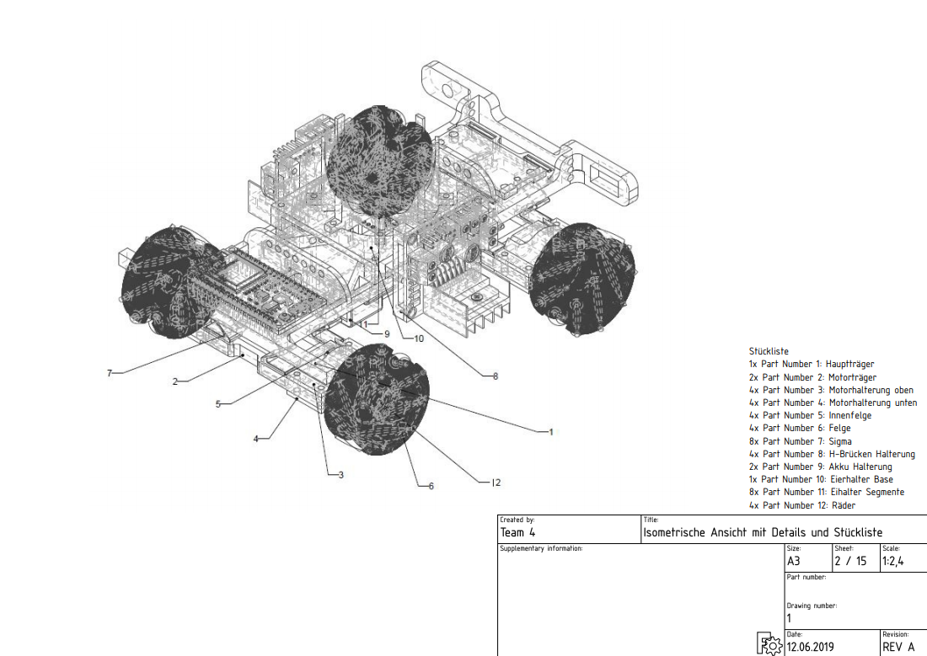
2.1 Gesamtübersicht
Stückliste:
1x Hauptträger 2x Motorträger 4x Motorhalterung oben
4x Motorhalterung unten
4x Innenfelge & Felge 8x Sigma 4x H-Brücken Halterung
2x Akku Halterung
1x Eierhalter Base
8x Eihalter Segmente
4x Mecanum Räder
22.07.2019
Praktikum Produktionstechnik
5

Slide 6
2.2 Technische Zeichnung Bauteile (Auswahl)
22.07.2019
Praktikum Produktionstechnik
6

Slide 7
2.2 Technische Zeichnung Bauteile (Auswahl)
22.07.2019
Praktikum Produktionstechnik
7

Slide 8
2.2 PLA vs TPU
Nicht alle Teile wurden mit dem PLA (=Polyactide) Filament gedruckt
Folgende Teile wurden mit dem TPU (=thermoplastisches Elastometer) Filament gedruckt:
1) Motorhalterung und 2) Sigma
Wesentliche Unterschiede zwischen PLA und TPU
PLA | TPU
Hohes E-Modul(=Zugfestigkeit) und Steifigkeit | Mehr Flexibilität und Elastizität als PLA Material
Sehr einfache Verarbeitung | Deutlich teurer als PLA Filament
22.07.2019
Praktikum Produktionstechnik
8

Slide 9
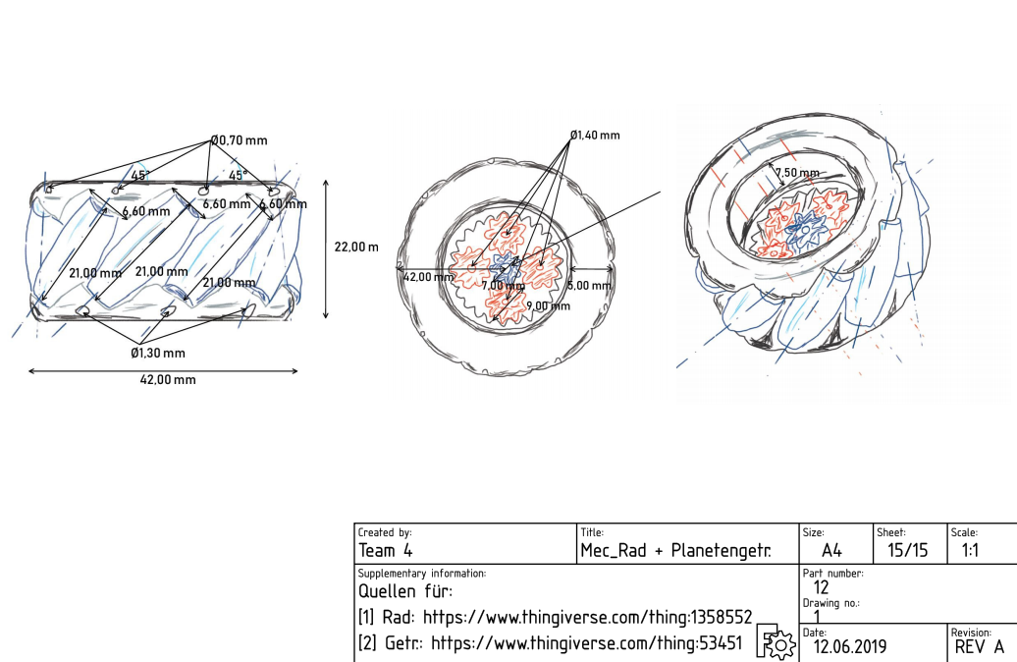
2.3. Mecanum Räder & Planetengetriebe
Planetengetriebe via 3D-Druck anzufertigen war sehr schwierig
(aufgrund der Drucker- ungenauigkeiten)
Viele Versuche nötig, bis die richtigen Verhältnisse gefunden wurden
Wir haben einige Beispiele für Fehldrucke dabei
22.07.2019
Praktikum Produktionstechnik
9

Slide 10
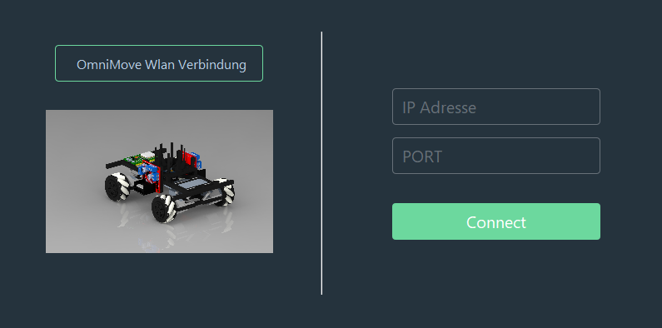
2.4. Kommunikation und Steuerung
Erster Entwurf:
UI über Java bauen → Lediglich mit Java JWT und Java Swing erstellt
Ziel: Zwei Teile der UI
1) „Login“ mit Eingabe der IP Adresse und Port
2) Eigentlicher Steuerungsdialog, Akkuanzeige etc.
1)
22.07.2019
Praktikum Produktionstechnik
10

Slide 11
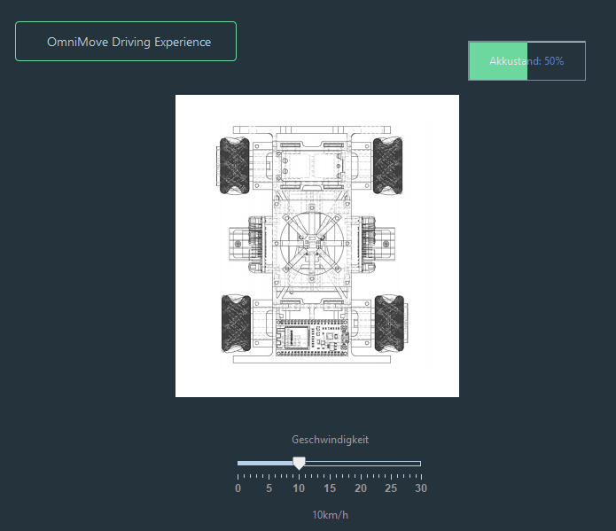
2.4. Kommunikation und Steuerung
2)
Ca. 1000 Zeilen Quellcode
Interaktive Anzeige von Geschwindigkeit und Akkustand
22.07.2019
Praktikum Produktionstechnik
11

Slide 12
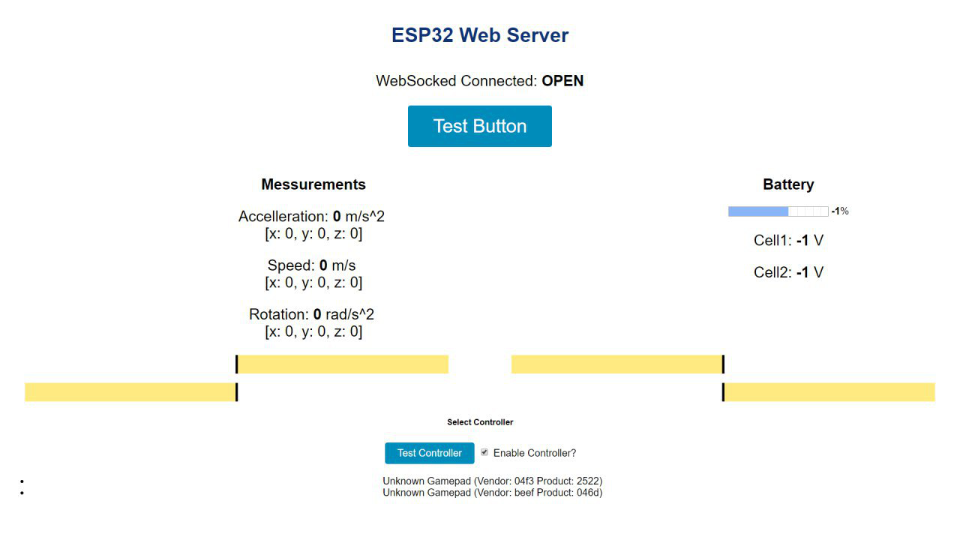
2.4. Kommunikation und Steuerung
Dieses Konzept wurde jedoch aufgegeben, da die Steuerung einfacher über einen Webserver mit Sockets realisiert werden kann:
22.07.2019
Praktikum Produktionstechnik
12

Slide 13
2.4. Kommunikation und Steuerung
Mit Werten
22.07.2019
Praktikum Produktionstechnik
13

Slide 14
3. Entwicklungsprozess (via V-Modell)
3.1 Planung
3.2 Anforderungsermittlung
3.3 Systementwurf
3.4 OmniMove Test & Validierung

Slide 15
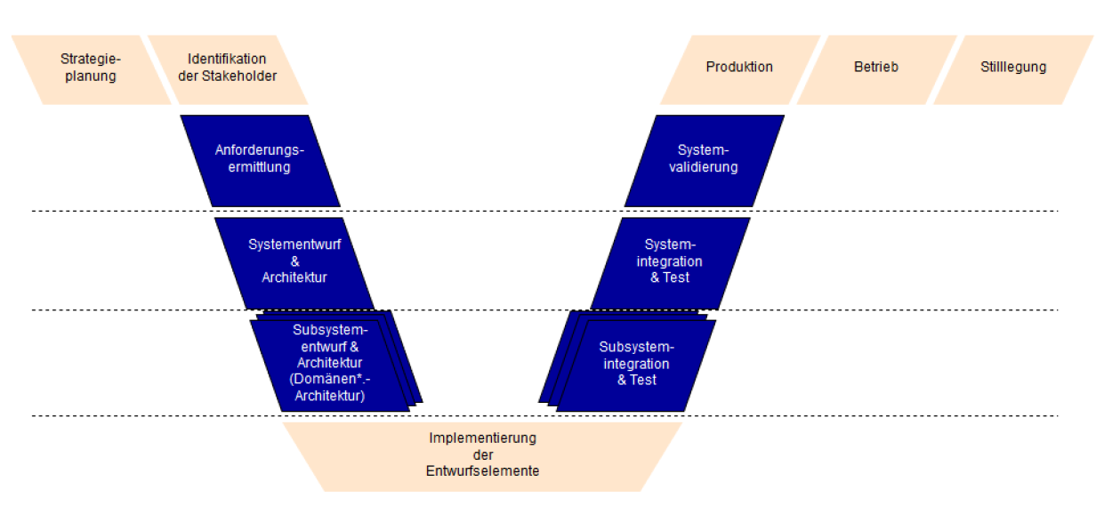
3.1 Planung
22.07.2019
Praktikum Produktionstechnik
15

Slide 16
3.1 Planung
 | Variante A | Variante B | Variante C
Antrieb | Servo | DC-Motor | Step-Motor
Lenkung | Lenkachse | Einzeln gesteuerte Motoren
Räder | Mecanum | Rad | Kette
Getriebe | Keins | Planetengetriebe | Gearbox
Controller | ESP32 | ESP8266
Akku | LiPo 2S | LiPo 3S | Battery
Ladetechnik | Keiner | BMS + 9V Netzteil | BMS + 5V USB
Steuerung | Laptop | Spiele-Controller | Handy
Federung | Keine | 3D-Druck | Feder-Dämpfer
Lage-Sensorik | Keine | Pendel | Gyroskop
Material | PLA | PLA+TPU | ABS
Verbindung | Schrauben | Pins
OmniMove
22.07.2019
Praktikum Produktionstechnik
16

Slide 17
3.2 Anforderungsermittlung
22.07.2019
Praktikum Produktionstechnik
17

Slide 18
3.2 Anforderungsermittlung
Anforderungen
Fahren (F)
Lenken können (F)
Ei Transport (F)
Mindestdistanz 4 Meter (F)
Omnidirektionales Fahren
Steuerung via XBOX Controller
Funktionen
Reichweite lediglich durch WLAN & Akku begrenzt
Eihalterung (Chassis + Federung)
22.07.2019
Praktikum Produktionstechnik
18

Slide 19
3.3 Systementwurf
22.07.2019
Praktikum Produktionstechnik
19

Slide 20
OmniMove: Gesamt- und Teilfunktionen (wichtigste Subsysteme)
OmniDrive
Chassis
Steuerung
Antrieb
Eierhalter
TPU- Federung
Gyroscope
H-Brücke
ESP32
DC-Motor
Räder
Getriebe
Mecanum

Slide 21
3.4 Test & Validierung
22.07.2019
Praktikum Produktionstechnik
21

Slide 22
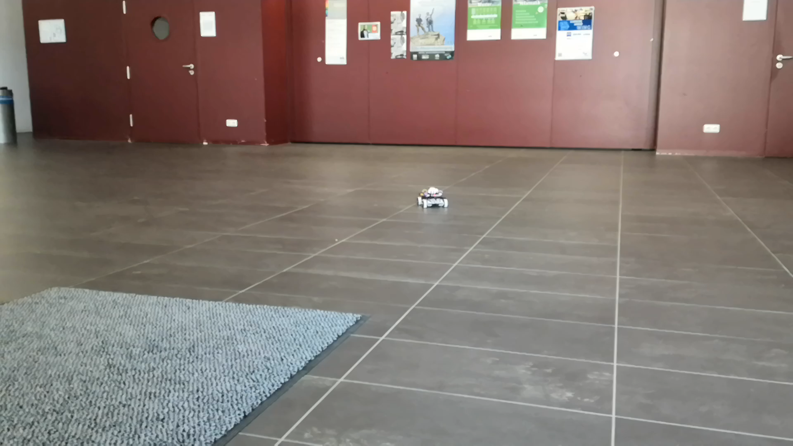
3.4 Test & Validierung (Video)
22.07.2019
Praktikum Produktionstechnik
22

Slide 23
4. Erweiterungsmöglichkeiten (Regler)
22.07.2019
Praktikum Produktionstechnik
23

Slide 24
4. Verbesserungsvorschläge
22.07.2019
Praktikum Produktionstechnik
24

Slide 25
5 Quellen
3D - Modelle:
Source for 24mm customized Gear Bearing http://www.thingiverse.com/thing:53451
Source for 44mm Mecanum Wheel http://www.thingiverse.com/thing:1358552
Source for 11:1 Planetary Gearbox https://www.thingiverse.com/thing:2666785
Source for 66.46:1 Compound Planetary Gearbox https://www.thingiverse.com/thing:2277105
Library:
Source for WebServer https://github.com/me-no-dev/ESPAsyncWebServer?utm_source=platformio&utm_medium=piohome
Source for Gyro Code https://github.com/jrowberg/i2cdevlib?utm_source=platformio&utm_medium=piohome
22.07.2019
Praktikum Produktionstechnik
25

